Slide 1










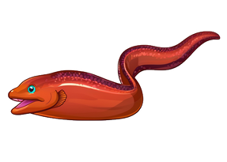


ДУ
АТ
АД
ДА
ТУ
ТА
ДУ
АД
ТУ
ДА
ТА
АТ
АТ
ДА
ДУ
ТА
ТУ
АД
ГОТУВАЛИ САЛАТ
В ДУШ ПІДУ
У ДІДА БОРОДА
ХАТУ ПІДМЕТУ
СТИГНЕ ВИНОГРАД
СОЛОДКА ВАТА

